Slide 1



Акселерационная
программа СПБГУ

Slide 2
Аналитика процессов в логистических хабах

Slide 3


Задача
Потенциальные клиенты:
Логистические компании
Маркетплейсы
Ритейлеры
Крупные розничные сети
Проблемы:
Сложность принятия управленческих решений из-за большого количества быстро меняющейся информации
Сложность непрерывного мониторинга и улучшения процессов
Риск ошибки и высокая трудоемкость при оптимизации логистических процессов.
2

Slide 4
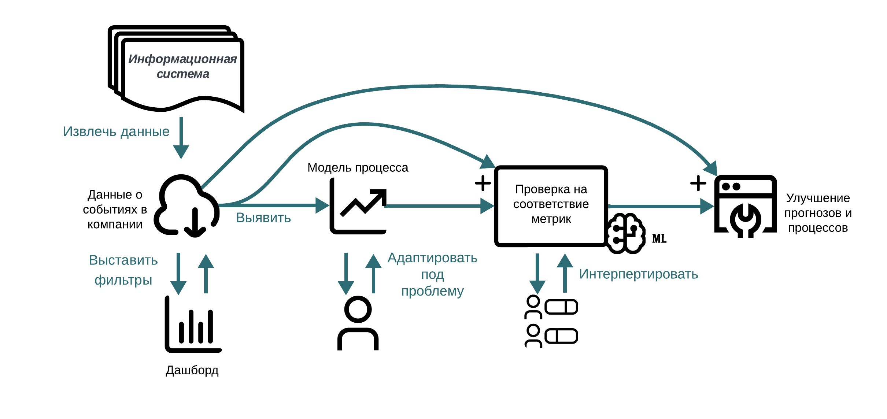
Описание решения/продукт
Технические параметры
3
3

Slide 5
Описание решения/продукт
Описание продукта
Продукт представляет собой платформу для реализации комплексных и оперативных аналитических решений для логистических компаний, а также позволяет обозначить важные для логистики метрики и визуализации.
4
4

Slide 6

Рынок
География рынка
PAM: Потенциальный объем рынка складской логистики по России оценивается примерно в 300 миллиардов рублей ежегодно. На данный момент в этом сегменте деятельности функционирует более 6 000 компаний.
TAM: Общий объем рынка для Санкт-Петербурга и Ленинградской области - это 15% от общероссийского рынка: 45 миллиардов рублей ежегодно.
SAM: Доступный объем рынка – 30 миллиардов. SAM будет представлять собой долю этого рынка, которую можно адекватно обслужить с использованием технологии Process Mining в логистических компаниях Санкт-Петербурга и Ленинградской области.
SOM: SOM отражает тот объем рынка, который в настоящее время готов к внедрению технологии Process Mining в СПб и ЛО и составляет 5 миллиардов рублей. Уже 70 компаний успешно внедрили аналогичные решения, что подтверждает растущий интерес к данной технологии в этом сегменте.
5
5

Slide 7
Сравнение с конкурентами
Методы и алгоритмы нашего решения заточены под проблемы логистики, что делает очевидным преимущества продукта в сравнении с конкурентами в данном сегменте. Продукт позволяет работать с быстро меняющейся информацией и предоставляет все метрики и графики, необходимые для бизнеса.
Отечественные конкуренты:
VK Process Mining
Proceset
Зарубежные конкуренты:
Celonis
UiPath
ABBYY Timeline
6

Slide 8
Бизнес модель
Каналы распределения:
Прямые продажи: Формирование команды по продажам для работы с ключевыми клиентами и предоставления демонстраций продукта.
Онлайн платформа: Предоставление продукта через веб-платформу с возможностью бесплатных пробных версий и демонстраций.
Модель монетизации:
Подписка на программное обеспечение для каждого сотрудника отдельно или для всей компании. Бесплатная пробная версия с ограниченным функционалом и временем работы.
Технологические партнеры:
Сотрудничество с системными интеграторами.
Каналы привлечения:
Электронные письма, телефонные звонки и встречи с потенциальными клиентами.
Презентация продукта на тематических презентациях.
Коммуникация:
Использование электронной почты, онлайн чата и вебинаров для взаимодействия с клиентами предоставления обучения.
7

Slide 9
Unit Economics
Затраты на маркетинг и продажи: $5000
Количество новых клиентов: 5 компаний < 500 сотрудников
ARPU: $2000 в месяц
COGs: $800 в месяц
Средний срок жизни клиента (LT): 24 месяца
Средняя цена продукта (AvPrice): $1500
CAC: $1000 на одно предприятие
LTV: $28,880 на одного клиента
ROI: $43,200
8

Slide 10
За два месяца в проекте были достигнуты следующие результаты:
Проведены проблемные интервью с потенциальными клиентами
Оценен потенциал использования технологии Process Mining в логистических центрах
Проведено исследование и анализ текущих процессов в нескольких компаниях
9

Slide 11
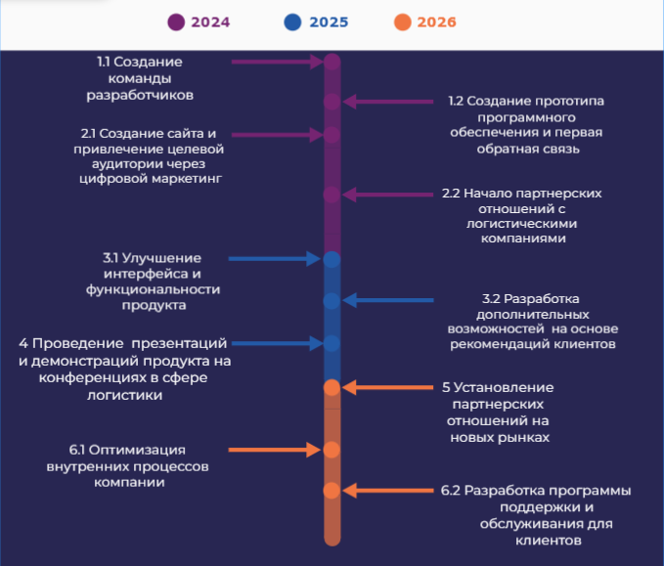
Планы на 3 года
Этапы развития проекта:
Разработка продукта
Маркетинг
Улучшение и доработка продукта
Расширение клиентской базы
Расширение географии
Стабилизация и оптимизация
10

Slide 12


Команда
Ибраева Арина Сергеевна,
Python разработчик, студентка 3 курса
Платонов Максим Юрьевич,
Data Scientist,
студент 3 курса
11

Slide 13
Инвестиционный запрос
Инвестиционный Запрос: 500,000 рублей
Предлагаемая Доля: 20%
Куда Собираемся Потратить:
Разработка и усовершенствование программного обеспечения (50%):
  Развитие и оптимизация алгоритмов аналитики.
  Улучшение пользовательского интерфейса и функционала.
  Зарплата сотрудникам
Масштабирование Маркетинга и Продаж (25%):
  Увеличение рекламных кампаний для привлечения новых клиентов.
  Расширение команды по продажам и укрепление партнерских отношений.
Исследование и Развитие (15%):
  Исследование новых технологий и трендов в области логистики и аналитики.
  Развитие новых функциональных возможностей продукта.
Расширение Инфраструктуры (10%):
  Увеличение облачной инфраструктуры для обеспечения роста клиентской базы.
  Обновление серверов и обеспечение высокой доступности.
12

Slide 14
Контакты
Хочу выразить благодарность всем за присутствие на презентации нашего стартапа. Ваше внимание и интерес к нашему проекту - важная поддержка для нас.
Мы с гордостью представили вам наше решение, направленное на оптимизацию работы в логистических центрах и повышение их эффективности. Наше программное обеспечение предоставляет мощные инструменты для сбора, анализа и визуализации данных, позволяя логистам сделать более точные и информированные решения.
Теперь пришло время для действий. Мы призываем вас принять активное участие в пилотных проектах и тестировании нашего ПО в ваших логистических центрах. Вместе мы можем создать более эффективную и устойчивую логистическую инфраструктуру, которая поможет справиться с новыми вызовами.
Еще раз благодарю вас за вашу заинтересованность и поддержку.
С уважением, Арина Ибраева.
79174347654, st097356@student.spbu.ru
Разработчик
13

